Slide 1


Создание Центров образования естественно-научной и технологической направленностей «Точка роста»
Январь 2022

Slide 2
Указ Президента Российской Федерации о Национальных целях развития Российской Федерации на период до 2030 года
Национальная цель
развития Российской Федерации на период
до 2030 года
Возможность для самореализации
и развития талантов
1
Вхождение Российской Федерации десятку ведущих стран мира по качеству общего образования
Формирование эффективной системы выявления, поддержки и развития способностей и талантов у детей и молодежи, основанной на принципах справедливости, всеобщности и направленной на самоопределение и профессиональную ориентацию всех обучающихся
Создание условий для воспитания гармонично развитой и социально ответственной личности на основе духовно-нравственных ценностей народов Российской Федерации, исторических и национально-культурных традиций
Увеличение доли граждан, занимающихся волонтерской (добровольческой) деятельностью или вовлеченных в деятельность волонтерских (добровольческих) организаций, до 15 процентов.
2
Целевые показатели
3
4

Slide 3
ФП «Современная школа».
К 2024 году:
1 034 252 новых мест в общеобразовательных организациях, в том числе расположенных в сельской местности и поселках городского типа
224 детских технопарков «Кванториум» в школах (всего с учетом ранее созданных детских технопарков – 359)
19 950 центров образования естественно-научной и технологической направленностей в школах сельской местности и малых городов (с учетом ранее созданных центров «Точка роста» – 24950)
900 организаций, реализующих исключительно адаптированные общеобразовательные программы, обновят материально-техническую базу
757,78
млрд р.
на реализацию
федерального
проекта
с 2021 по
2024 годы
Функционирует единая федеральная система научно-методического сопровождения педагогических работников и управленческих кадров, в каждом субъекте РФ с 2021 года будет функционировать центр непрерывного повышения профессионального мастерства педагогов
В каждом педагогическом вузе будет создан педагогический технопарк «Кванториум»
20 млн услуг психолого-педагогической, методической и консультативной помощи родителям (законным представителям) детей, а также гражданам, желающим принять на воспитание в свои семьи детей, оставшихся без попечения родителей

Slide 4
ФП «Современная школа»
Год | Количество школ
2019 | 2049
2020 | 2951
2021 | 4 500
2022 | 4 500
2023 | 4 500
2024 | 6 450

Slide 5
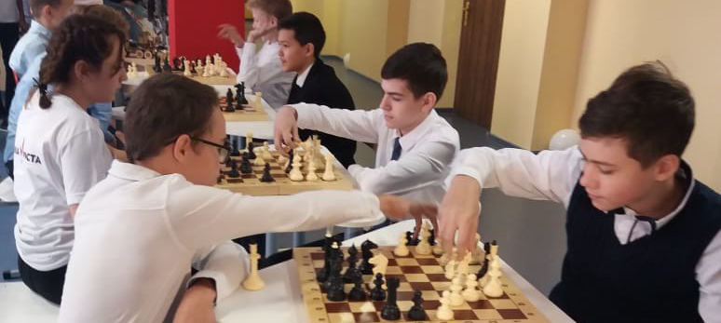
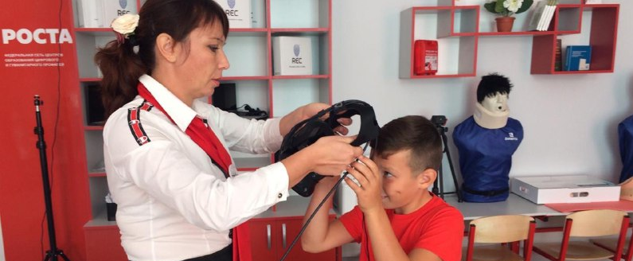
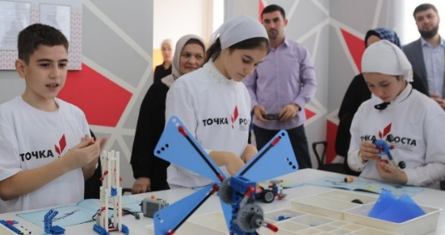
Образовательные направления Центров «Точка роста»:
2019 – 2020 гг.
2021 – 2023 гг.
Реализация основных общеобразовательных программ:
«Информатика»
«Основы безопасности жизнедеятельности»
предметной области «Технология»
Дополнительное образование:
программы цифрового, естественнонаучного, технического и гуманитарного профилей
Реализация основных общеобразовательных программ:
«Математика и информатика»
«Естественнонаучные предметы»: «Физика», «Химия», «Технология», «Биология»
Дополнительное образование: программы естественнонаучной и технологической направленностей

Slide 6
Зачем?
1
Совершенствование условий для повышения качества общего образования в общеобразовательных организациях, расположенных в сельской местности и малых городах
Расширение возможностей обучающихся в освоении учебных предметов естественно-научной и технологической направленностей
Практическая отработка учебного материала по учебным предметам «Физика», «Химия», «Биология», «Технология»
Повышение охвата обучающихся общеобразовательных организаций сельской местности и малых городов образовательными программами общего и дополнительного образования естественно-научной и технологической направленностей на современном оборудовании
2
3
4

Slide 7
Что изменится?
Широкий спектр способов и методов применения оборудования в учебном процессе, внеурочной деятельности, дополнительном образовании
Использование пространств для проектной деятельности и дополнительного образования

Slide 8
За счет чего?
1
Субсидия из федерального бюджета бюджету субъекта Российской Федерации на приобретение средств обучения и воспитания, оборудования
Софинансирование субъектом Российской Федерации мероприятий по созданию центров «Точка роста»
Реализация мероприятий по подготовке и созданию центров «Точка роста» в муниципалитете
Поддержка мероприятий, в том числе методическая и организационная, со стороны федерального оператора проекта
2
3
4

Slide 9
Документы на уровне образовательных организаций, информационная открытость
О создании Центра «Точка роста»
О назначении куратора, ответственного за функционирование и развитие Центра «Точка роста»*
Об утверждении Положения о Центре «Точка роста»
Образовательные программы общего и дополнительного образования
Локальные акты
Образование
Создание раздела на сайте общеобразовательной организации «Центр «Точка роста»
Наличие информации об образовательных программах, оборудовании, плане работы, режиме занятий и пр.
Публикация сведений о функционировании Центра «Точка роста», в том числе о проводимых мероприятиях
Информационная открытость
* Куратором может быть педагогический или руководящий работник организации, в том числе директор

Slide 10
Показатели функционирования
Численность обучающихся общеобразовательной организации, осваивающих два и более учебных предмета из числа предметных областей «Естественнонаучные предметы», «Естественные науки», «Математика и информатика», «Обществознание и естествознание», «Технология» и (или) курсы внеурочной деятельности общеинтеллектуальной направленности с использованием средств обучения и воспитания Центра «Точка роста» (человек)
Численность обучающихся общеобразовательной организации, осваивающих дополнительные общеобразовательные программы технической и естественнонаучной направленности с использованием средств обучения и воспитания Центра «Точка роста» (человек);
Доля педагогических работников центра «Точка роста», прошедших обучение по программам из реестра программ повышения квалификации федерального оператора (%).

Slide 11
Образовательные программы
Минимальный набор направленностей образовательных программ – естественно-научная и технологическая (перечень может быть расширен, исходя из имеющихся условий и потребностей).
«Физика»
«Химия»
«Биология»
Не менее 1/3 объема внеурочной деятельности естественно-научной и технологической направленностей
Дополнительные общеобразовательные программы естественно-научной и технической направленностей*
* Для малокомплектной общеобразовательной организации или организации, имеющей объективные условия, препятствующие получению лицензии на дополнительное образование детей, допускается отсутствие программ дополнительного образования

Slide 12
Нормативные и финансовые условия
При создании центра «Точка роста» не является обязательным выделять в общеобразовательной организации отдельное структурное подразделение.
Внесение изменений в Устав общеобразовательной организации не предусмотрена, если иных требований не предусматривает учредитель.
Положение о центре «Точка роста» определяет цели, задачи и функции центра на уровне общеобразовательной организации.
Выделение отдельных штатных единиц в штатном расписании не является обязательным при создании центра «Точка роста». Доплаты и надбавки сотрудникам, работающим в центре «Точка роста» устанавливаются в рамках ФОТ в соответствии с Положением об оплате труда.
При создании центра «Точка роста» целесообразна корректировка государственного/муниципального задания с учетом требований к выполнению показателей деятельности «Точка роста».

Slide 13






Поддержка
Тематические вебинары
для региональных координаторов, педагогов и руководителей Центров «Точка роста»
Методические материалы
Федерального оператора
Школьные Кванториумы и детские технопарки – ресурс проектной деятельности обучающихся центров «Точка роста»
Использование инфраструктуры, созданной в рамках НПО для сопровождения Центров «Точка роста»
Проведение образовательных мероприятий для обучающихся и педагогов
Информационная поддержка мероприятий с участием центров «Точка роста»

Slide 14

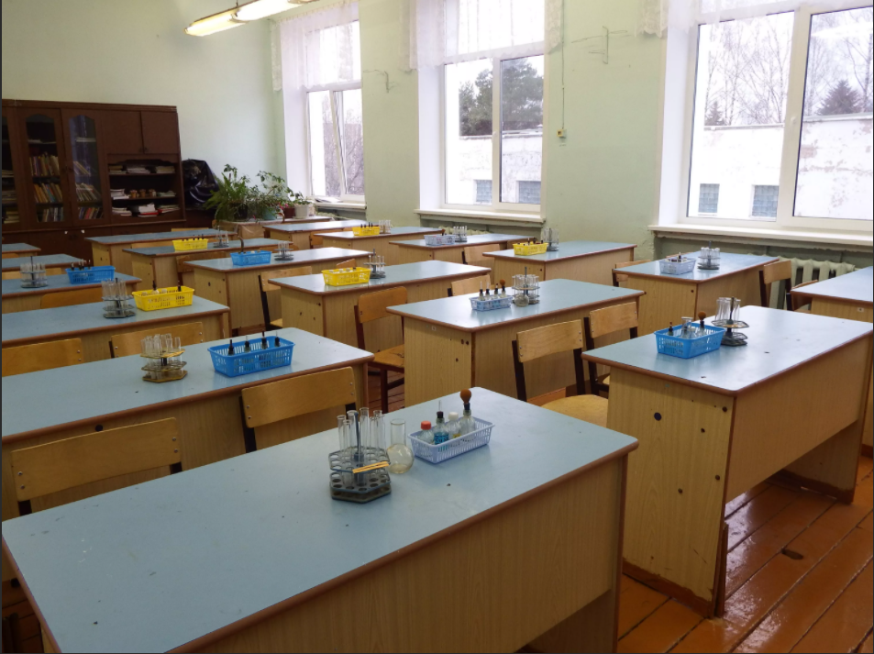
Вариант оснащения «Стандартный комплект»*
Естественнонаучная направленность
Технологическая направленность
Стандартный комплект поставляется единым комплектом и не подлежит доукомплектованию за счет дополнительного оборудования профильного комплекта.
Общее оборудование
Лаборатория цифровая (единая для всех предметов) | 3 шт.
Посуда и оборудование для опытов | 3 шт.
Образовательный конструктор для практики блочного программирования с комплектом датчиков | 1 шт.
Образовательный набор по механике, мехатронике и робототехнике | 1 шт.
Биология
Комплект влажных препаратов демонстрационный | 1 шт.
Комплект гербариев демонстрационный | 1 шт.
Комплект коллекций демонстрационный | 1 шт.
Компьютерное оборудование
Химия
Демонстрационное оборудование | 1 шт.
Комплект химических реактивов | 1 шт.
Комплект коллекций | 1 шт.
Ноутбук | 3 шт.
МФУ (принтер, сканер, копир) | 1 шт.
Физика
Оборудование для демонстрационных опытов | 1 шт.
Оборудование для лабораторных работ и ученических опытов (на базе комплектов для ОГЭ) | 8 шт.
* Для малокомплектных общеобразовательных организаций объем единиц средств обучения и воспитания представляется в меньшем количестве.

Slide 15
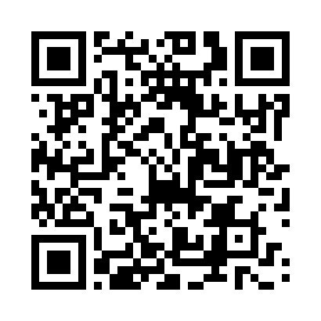




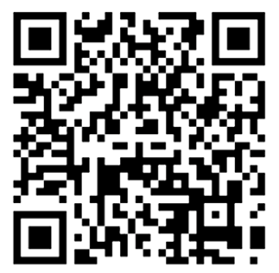
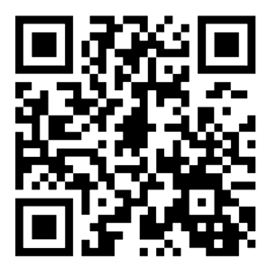
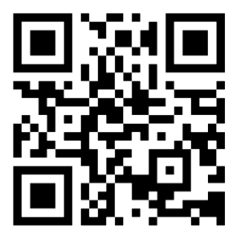
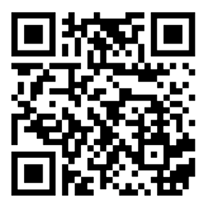
Ресурсы федерального оператора сети
Центров «Точка роста»:
Репозиторий
методических
материалов:
web.roskvantorium.ru
www.elducation.ru
Контакты:
Сайт
Почта
Телефон
https://eit.edu.ru/
npo@apkpro.ru
+ 7 (495) 231-19-16
Каналы
коммуникаций:

Slide 16
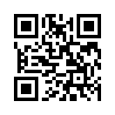

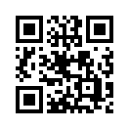

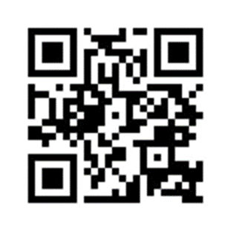


Ресурсы федеральных центров:
ФГБУК «Всероссийский центр развития художественного творчества и гуманитарных технологий»
http://vcht.center/
Корпоративный университет Российского движения школьников
https://rdsh.education/

